Slide 1
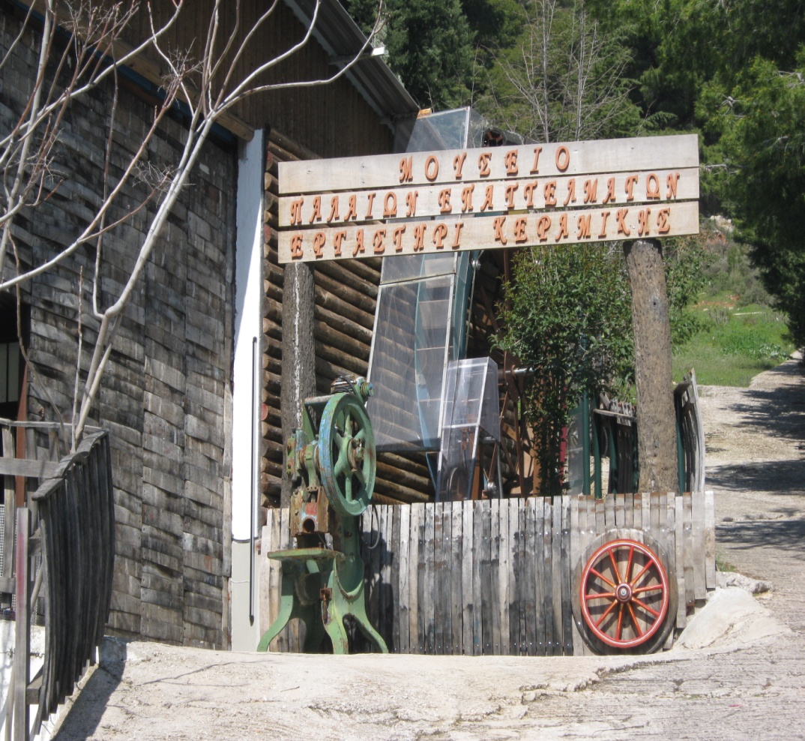
Δημητρα ♥ μανιφαβα Νικολετα ♥ καρελου
ΠΑΛΙΑ ΕΠΑΓΓΕΛΜΑΤΑ

Slide 2
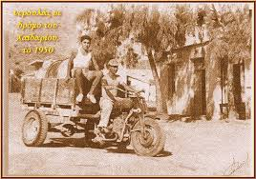
Ο νερουλάς
Εργαλεία: κανάτια ,κάρο , άμαξα, μικρή δεξαμενή .
Χώρος : Δρόμους ,στενά ,πλατείες.

Slide 3
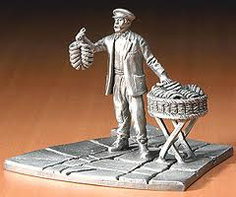
ΚΟΥΛΟΥΡΑΣ
Εργαλεία: Ένας μεγάλος δίσκος
φορητό τραπεζάκι, χαρτοπετσέτες .
Χώρος: Σε κεντρικούς δρόμους , γειτονιές, έξω από σχολεία και εκκλησίες , πλατείες ,πάρκα, πεζόδρομους και μαγαζιά.

Slide 4
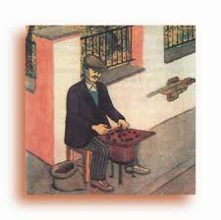
Καστανασ
Εργαλεία : Φουφού, μασιά, μαγκάλι , κάρβουνα.
Χώρος :Στους χώρους που υπήρχε πολλοίς .

Slide 5
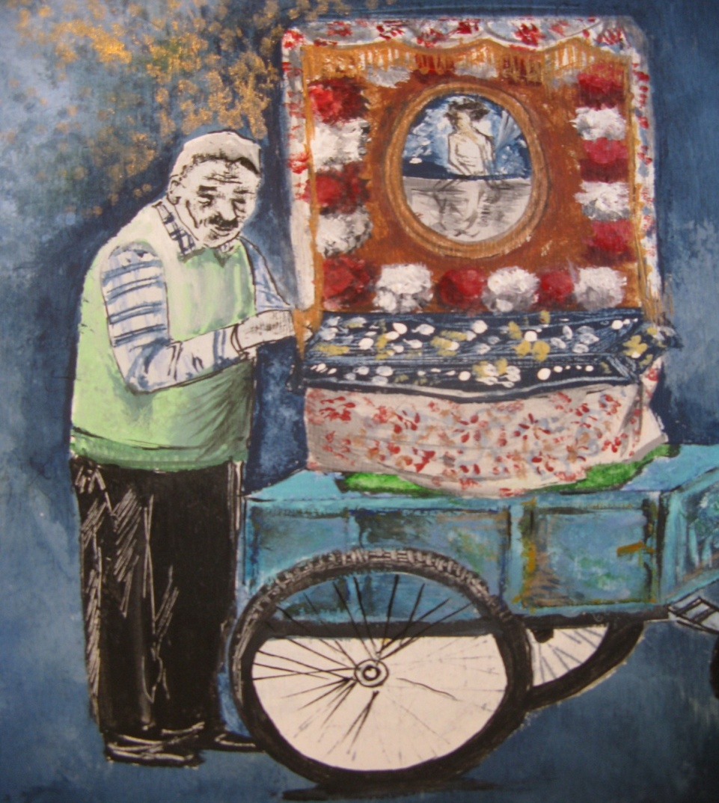
Λατερνατζησ
Εργαλεία: Καλάθι , ένα τρίποδο , ένα ντέφι , την λατέρνα , δυο λουριά και φωτογραφίες για να τραβά το
ενδιαφέρον τον ανθρώπων
Χώρος : Σε πλατείες, σε κεντρικούς δρόμους και σε γειτονιές.

Slide 6
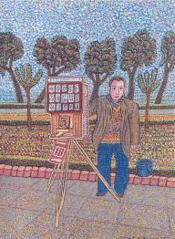
Υπaiθριοs ΦωτογρaφοΣ
Εργαλεία : Ξύλινη φωτογραφική μηχανή, ένα μαύρο πανί για να σκεπάζει , τρίποδα για βάση, τσίγκινος κουβάς , πετσέτα , κασελάκι με χαρτιά.
Χώρος: χωριό , στις εκδηλώσεις , σε γάμους , βαφτίσια , γιορτές , σε αξιοθέατα,
μαγαζιά, πάρκα.

Slide 7
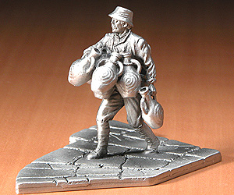
κανατασ
Περιστρεφόμενος τροχός , πυλός , νερό , χρώματα , μυτερά εργαλεία για να φτιάχνει σχήματα , καλάθια , πετσέτα και μια τσιμπίδα.
Σε ένα μικρό εργαστήρι , στις γειτονιές, στις πλατείες και σε κεντρικούς δρόμους.

Slide 8
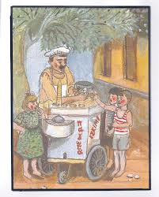
παγωτατζησ
Εργαλεία: Είχε ένα τρίτροχο ποδήλατο, τα χωνάκια και διάφορες γεύσεις παγωτού.
Χώρος : Στα σχολεία, στις εκκλησίες τις Κυριακές και στις γιορτές, στους γάμους, στα πανηγύρια, στις πλατείες και στα παζάρια.

Slide 9
ΑΓΓΕΙΟΠΛΑΣΤΗΣ
Πιθάρια, στάμνες, σκυριανά πιάτα, εφυαλωμένα βυζαντινά αγγεία... ζωντανεύουν μπροστά μας δίνοντας μάς την ευκαιρία να αποκτήσουμε μια ολοκληρωμένη εικόνα για την κεραμική τέχνη. Ο τροχός, ο κεραμικός κλίβανος, το ζυμωτήριο του πηλού...

Slide 10
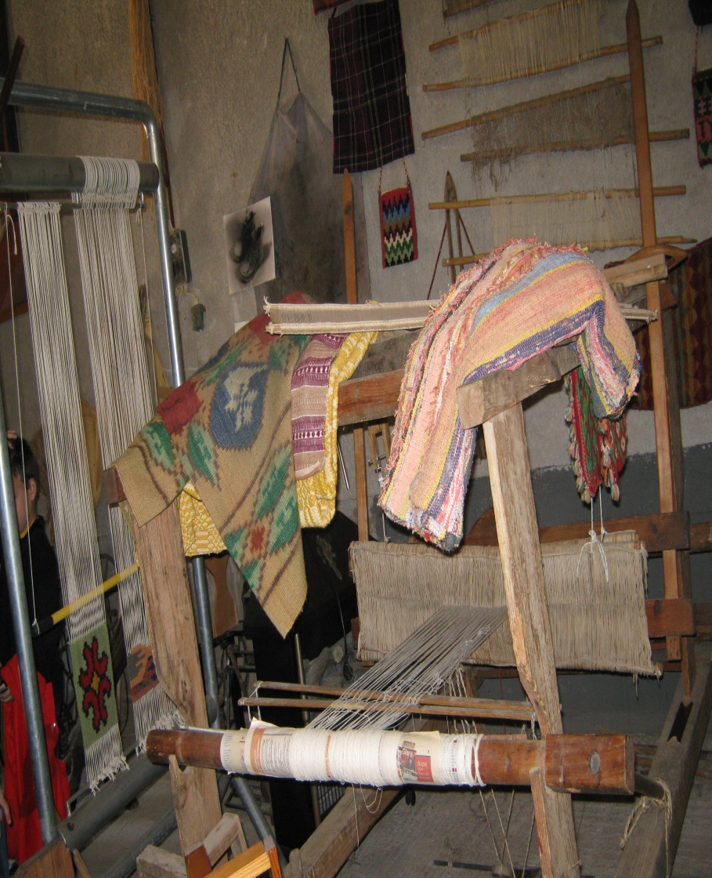
Υφαντρα
Υφάντρες ονομάζονταν οι γυναίκες που ύφαιναν τα νήματα του αργαλειού, αλλά και τα υφαντά υφάσματα στον αργαλειό. Η τέχνη της υφαντουργίας ήταν ιδιαίτερα ανεπτυγμένη στο Β. Αιγαίο από τα μέσα του 18ου έως τις αρχές του 20ου αιώνα. Όπως φαίνεται μεγάλο ρόλο στην ανάπτυξή της έπαιξε ο καθιερωμένος θεσμός της προίκας, που επέβαλε στις νέες κοπέλες να ετοιμάσουν μόνες τους τα «προικιά» τους.

